Slide 1
Komunistická strana Francie
Francouzská politika a politické strany

Slide 2
Komunistická strana Francie
je těžké zaujmout neutrální postoj (pro/proti)
strana pevného jádra, vzorných voličů, dobře organizovaní
strana masová (800 000 členů v roce 1946)
problém vztahu k Moskvě
uznávají dlouho revoluci jako metodu k dosažení cíle
studená válka ve Francii je promítnutá do konfrontace PCF a ostatní
podpora Sovětské politiky ve střední Evropě
neprošly destalinizací jako jiné strany
po celou dobu jsou „stalinskou protirežimní stranou“

Slide 3
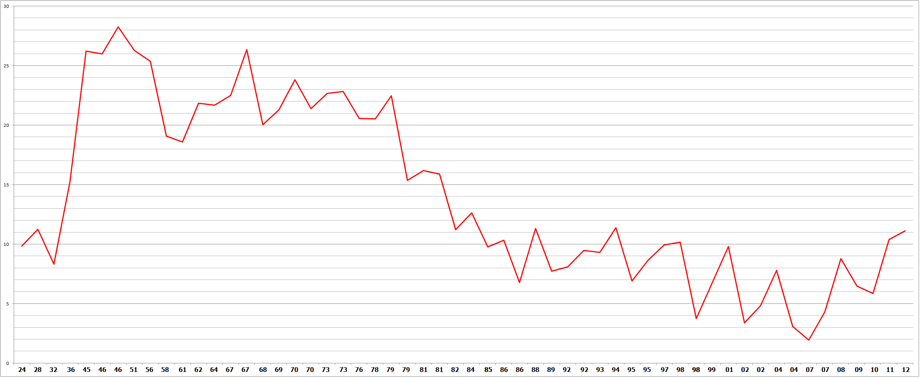
1920 - 2012

Slide 4
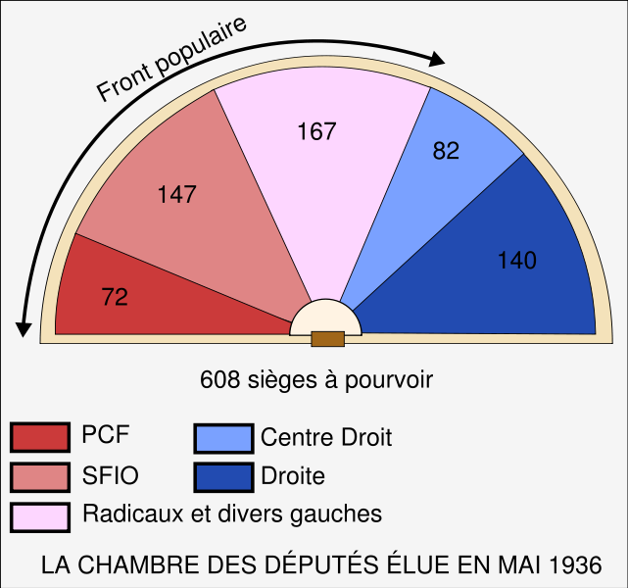
Front populaire

Slide 5
1940 – 1947
Za Vichy se o nich hovoří jako o straně 75 000 zastřelených, ale skutečnost je nižší číslo
po roce 1944 se už neprojevuje jen jako strana „Sovětského svazu“, ale jako strana, která se snaží bránit zájmy nemajetných a chudých
komunisté požadují vznik parlamentu o jedné komoře, kterému by patřila veškerá moc, v referendu to neprojde a dále oslabuje
1947, nedobrovolný odchod z vlády do opozice a zde zůstávají až do roku 1981

Slide 6
PCF 1920 – 1940
Vznik 1920, odštěpení od SFIO a jako reakce na VŘSR
Postupně plní požadavky III. Internacionály, strana „Sovětského typu“
Rok 1924 – první volby, SFIC (Francouzská sekce komunistické internacionály) 9,5% a 26 poslanců (SFIO – 104)
1928, volby 11,3% a 12 poslanců, bolševizace strany, třídní boj apod.
1932, 8,4% a 11 poslanců
1936, 15,2% hlasů a 72 poslanců
Dohoda, že z levicových stran zůstane do druhého kola voleb jen ten, kdo získá v prvním kole nejvíce hlasů a ostatní ho v tom podporují
PCF se nakonec vládní role neúčastní

Slide 7
PCF dle Perottina
Po roce 1946 a dále jsou opoziční stranou s dobrými výsledky,
jsou vnímáni jako strana „Východu“
protože tam neproběhla krize 30. let, nepotřebují pomoc USA
dobrá spolupráce s odbory
neustále těží z odboje let 1940 - 1944
kritizují vládní dekolonizační politiku
souhlasí s intervencí do centra Uher (1956)
kritizují „monarchistickou“ ústavu, zastánci „NE“ v roce 1958

Slide 8
PCF do roku 1968
Kritika V. republiky a „nového systému“
Spolupráce v rámci voleb, především prezidentských voleb 1965
1964, umřel Maurice Thorez,
nástupcem se stal Waldeck-Rochet
absolvent studií v Moskvě, ale umírněnější,
stejná ideologie a východiska

Slide 9
1968 – 1969
1968, nový tajemník Georges Marchaise
„počátek marginalizace“
první člověk, který se připojil až 1947
nebyl na „studijním pobytu“ v Moskvě 40 - 44
podpora osobních známých předchozího předsedy M. T.
trochu polidštění a první náznak „odstalinštění“
podpora sovětské zahraniční politiky
Sovětský svaz prospívá globálnímu dobru
1969 – Prez. volby, Jacques Duclos – 21,5%

Slide 10
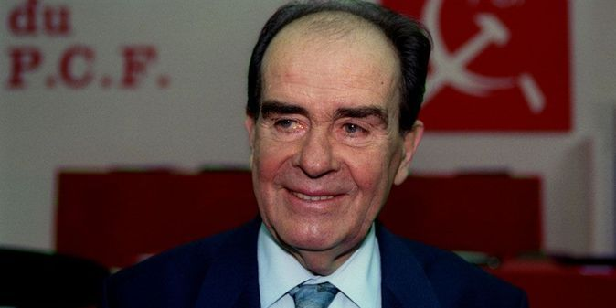
1980 – 1990
1981 – prezidentské volby,
G.M. 15,5% a druhé kolo podpora F.M.
Předčasné volby 1981 do AN – první ministři ve vládě
Doprava, zdravotnictví, veřejné služby, práce a soc. věcí
Neshody nad sovětskou zahraniční politikou – Afghánistán
odchod z vlády, 1984
1986, nový volební systém nezajistil lepší podmínky
prezidentské volby 1988 nejednotnost
potvrzují další „ústup ze slávy“ (cca 7%)

Slide 11
1990 – 2022
1994, proměna stranické symboliky
Robert Hue, nový předseda a 1997, vstup do vlády
Doprava, mládež a sport,
státní sekretář – turismus, památky a kultura
Pronájem stranické centrály,
festival 100 let L'Humanité, deník založený 1904, Jean Jaurès
2002 - Robert Hue 3,37%
2007 - Marie-George Buffet – 1,93%
2012 - J.L. Mélenchon: Front de Gauche – 11,1%
2017 - J.L. Mélenchon: LFI - 19,6%
2022 – J.L. Mélenchon: 21,95%, F. Roussel 2,28%

Slide 12
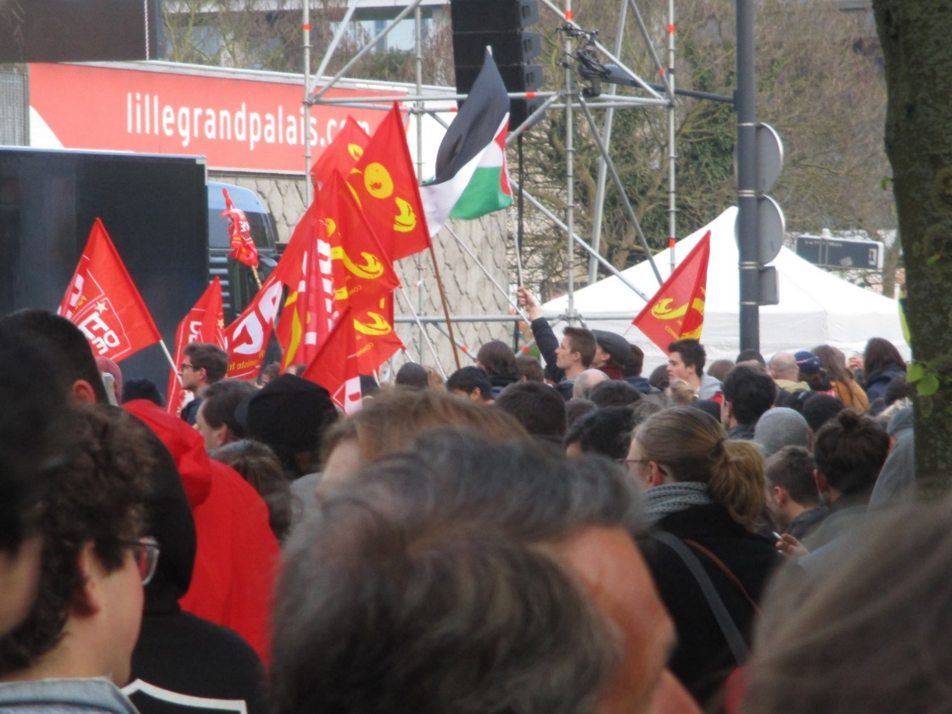
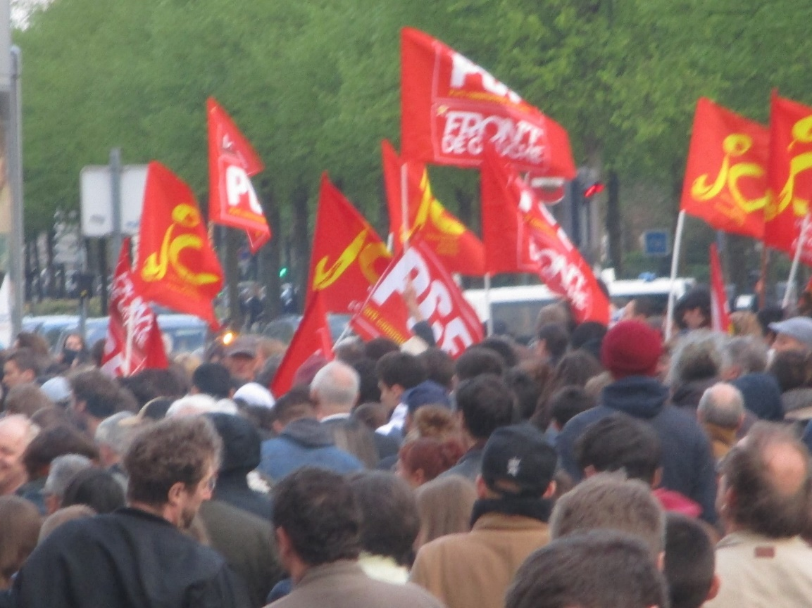
Jean Luc Mélenchon 2017 Lille

Slide 13
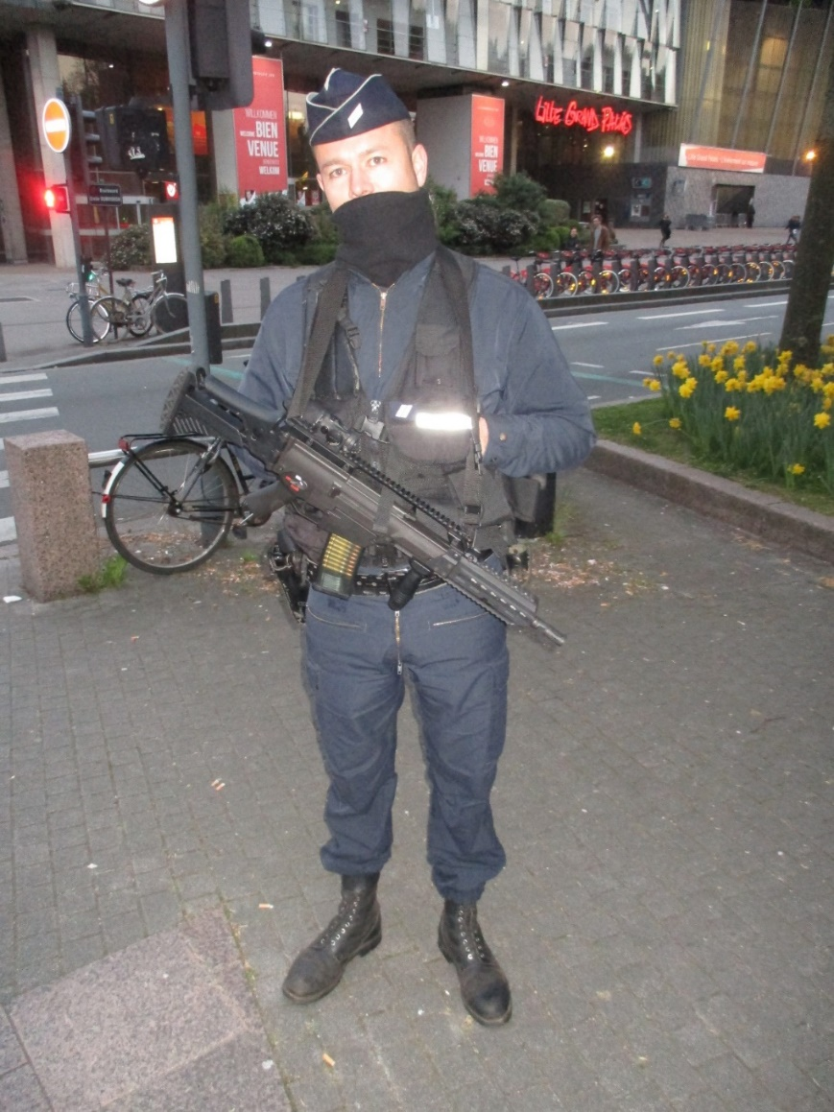
Lille 2017
https://www.youtube.com/watch?v=ifEhkqG3Vzw

Slide 14
PCF – zisky ve volbách do AN
1946 | 5430593 | 28,30 | 182
1951 | 5056605 | 26,40 | 103
1956 | 5514403 | 25,60 | 150
1968 | 4434832 | 20,00 | 34
1978 | 5870402 | 20,50 | 86
1986 | 2739925 | 9,80 | 35
1993 | 2331339 | 9,30 | 24
1997 | 2523405 | 9,92 | 35
2002 | 1216178 | 4,82 | 21
2007 | 1115719 | 4,92 | 15

Slide 15

NUPES – 2022
Značka pro volby do AN 2022
Různorodá koalice podporující radikálnější levicové myšlenky
SMIC – 1500 EUR, důchodový věk 60 let
Státní regulace/zastropování cen zboží denní potřeby
Zavedení VI. Republiky (vztah prezidenta/premiéra, volební systém)
Příspěvek na „osamostatnění se“ pro mládež
Sdílení bohatství a fiskální spravedlnost

Slide 16
Strana | Hodnoty | Hodnoty | Pozice | Pozice
La France Insoumise
La France insoumise | Ekoenviro/socialismus |  | Extrémní a radikální levice
Parti de gauche | Ekoenviro/socialismus |  | Extrémní a radikální levice
Společně | Ekosocialismus |  | Radikální levice
Odpor a rovnost | Regionalisté, socdem |  | Radikální levice
Nezávislá strana pracujících | Komunismus, marxismus, |  | Krajní levice
Ekologická revoluce - život | Ekosocialismus |  | Radikální levice
Sociálnědemokratická levice | Ekosocialismus |  | Levice
Ekologové
Zelení | Enviro |  | Radikální levice a levý střed
Generace | Socdem a enviro |  | Levice
Ekologická generace | Enviro |  | Levice
Nový demokraté | Soc.dem a enviro |  | Levice
Demokratická levice a republikáni
PCF | Komunismus |  | Radikální levice
Péyi-A | Iredentismus (Mart.) |  | Levice
Pour La Réunion | Soc.dem |  | Levice
Tavini huraatira | Iredentismus |  | Levice
Pokrok | Soc.dem. |  | Levice
Dekolonizační hnutí | Marxismus |  | Extrémní levice
Socialismus a partneři
Parti Socialiste | Soc.dem. |  | Levice, střed
Progresivistická strana | Postmarximus |  | Levice
Progresivisté Martiniku | Soc. dem |  | Levice

Slide 17
Závěrem
Komunistická strana – strana jasné orientace a hodnot
Nejlepší roky cca okolo 1950
Minimum času u moci, velice krátké období
Neumí s vládnoucí rolí pracovat
Nutná spolupráce s PS
Několik transformací po roce 2012
Nyní zastoupení v rámci nové koalice NUPES
Budoucnost?

